Slide 1
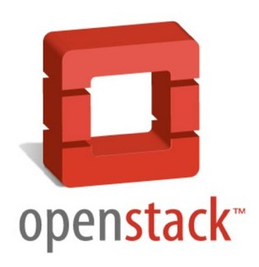
Obiettivo: integrare l’autenticazione AAI in openstack

Slide 2
Integrazione autenticazione AAI in Openstack
La guida completa è: http://wiki.infn.it/cn/ccr/cloud/autenticazione
E’ stata sfruttato il meccanismo di autenticazione esterna di Apache
Core dell’integrazione è la classe AAIMiddlewareAuth ovvero il middleware di «autenticazione esterna» creato per gli utenti AAI
Contiene la logica per cui:
tramite le identity API di keystone:
controlla se l’utente esiste o meno su keystone (creandolo se serve)
associa, in fase di creazione, l’utente aai al tenant di default (tenantAAI già creato in openstack, questo per far si che all’accesso l’utente abbia almeno un tenant di cui è mebro)
setta, se necessario, la variabile REMOTE_USER abilitando così l’autenticazione esterna

Slide 3
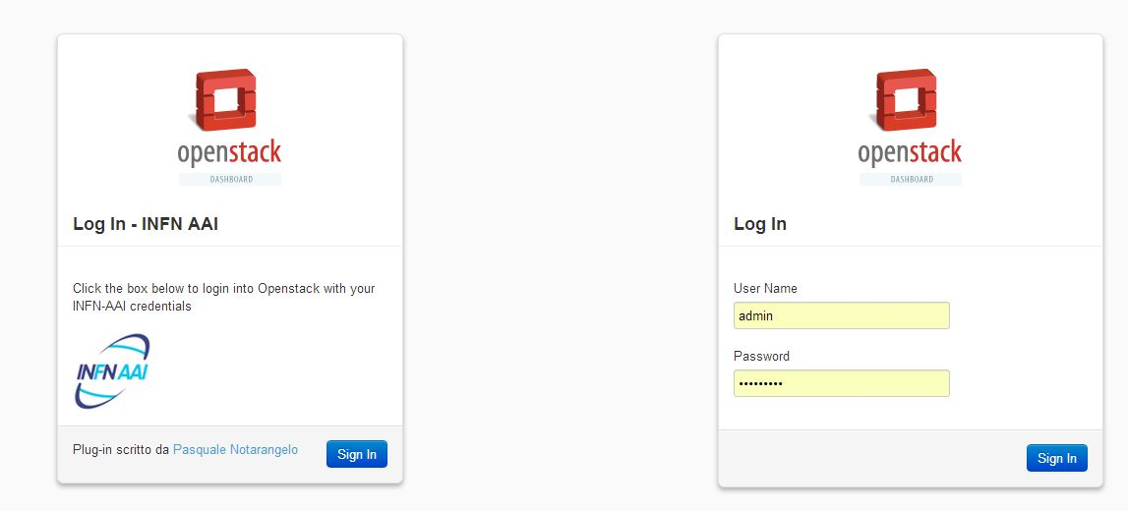
Il risultato alla fine di questi interventi sarà il seguente:

Slide 4
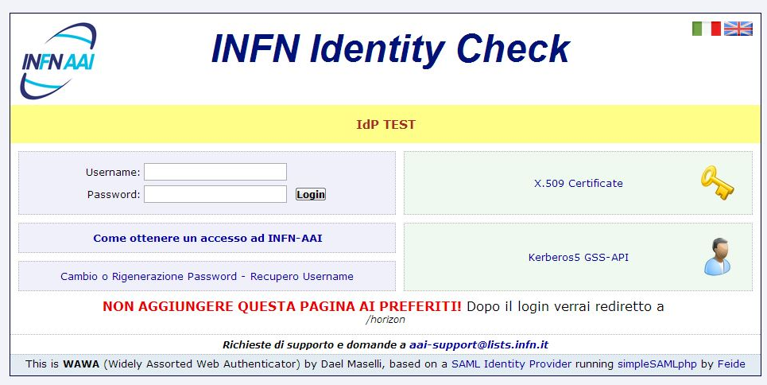

Slide 5
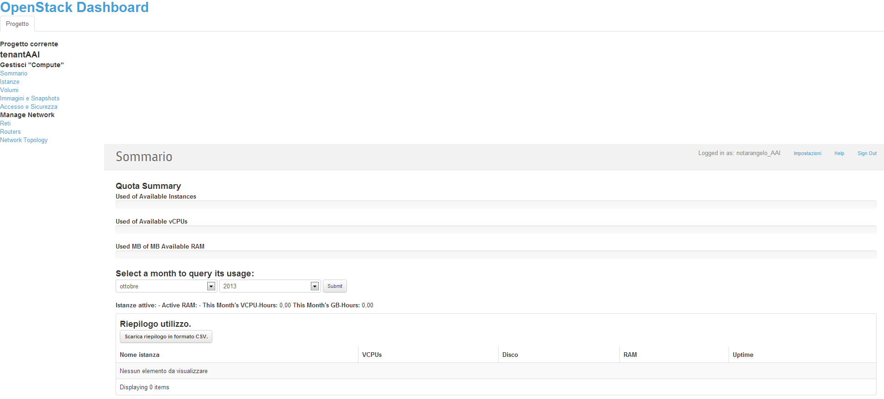

Slide 6
Proposte – sviluppi futuri
Permettere autenticazione AAI anche da shell
Associare automaticamente l’utente AAI a tenant «derivati» da AAI in openstack
Problemi:
estrarre le sigle (da SAML/Ldap) correttamente
mappare le sigle in tenant openstack
AAI fornirebbe una lista di tutti i possibili Tenant (Tenant = VO = Virtual Organizations = sigle di esperimento/gruppo/servizi)
L’admin di Opestack crea i Tenants con uno script, scegliendo quelli che vuole creare e quelli invece che non vuole creare
Inoltre deve essere facile raggruppare diverse sigle in un tenant di ordine superiore
Per esempio per i piccoli esperimenti di gruppo V non si crea un Tenant per esperimento, ma uno complessivo per tutta la CSN5.

Slide 7
Proposte – sviluppi futuri
AAI deve avere degli attributi specifici per la cloud (differenti da tutto il resto)
cloud:i:infn:ba:csn7:biovel:ruolo:admin
cloud:s:csn7:biovel:ruolo:admin
cloud:i:infn:ba:csn7:biovel:ruolo:simpleuser
Possibili attributi specifici
Nessun attributo specifico: non viene consentito l’accesso
Simpleuser (utente normale): viene autorizzato a fare solo certe cose
Admin: può anche svolgere attività di gestione
Non è automatico:
che il responsabile scientifico di un esperimento abbia accesso ad Openstack
la gestione/amministrazione del ldap (serve un amministratore)

Slide 8
Proposte – sviluppi futuri
Al login il sistema:
Caso 1 (utente non esiste in openstack):
Viene creato l’utente in openstack (con username letto da aai formattato: username_AAI)
Vengono estratti i nomi delle afferenze aai (dal saml/ldap)
Vengono estratti, dal file di configurazione, i tenants openstack corrispondenti alle afferenze aai
Mapping afferenze aai con i tenant openstack corrispondenti (dal file di configurazione)
Associazione utente ai tenants openstack
Creazione della storia dell’Utente
Caso 2 (utente esiste in opensack):
Vengono estratti i nomi delle afferenze aai (dal saml/ldap)
Vengono estratti, dal file di configurazione, i tenants openstack corrispondenti alle afferenze aai
Mapping afferenze aai con i tenant openstack corrispondenti (dal file di configurazione)
Aggiornamento della storia e Allineamento delle associazioni dell’utente ai relativi tenants openstack (intendiamo gestire quindi nuovi tenants a cui appartiene e rimuoverlo da quelli a cui non afferisce più dinamicamente)
Esempio:
Info lette da AAI per l’utente Rossi_AAI:
appartiene a CMS,Alice in aai
Appartiene a Finuda,Alice in openstack
Il sistema quindi
aggiungerà Rossi_AAI al tenant corrispondente a CMS
Lascerà rossi_AAI al tenant corripondente ad Alice
Disabiliterà rossi_AAI al tenant corrispondente a Finuda

